Slide 1
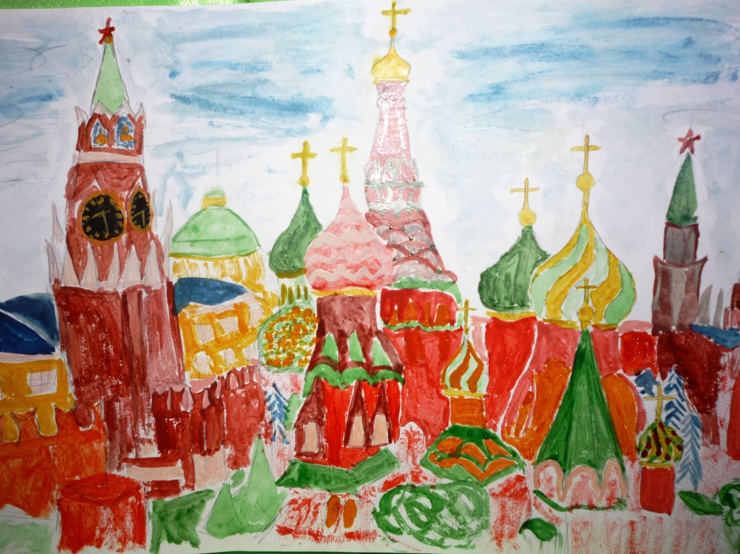
Моя Москва

Slide 2
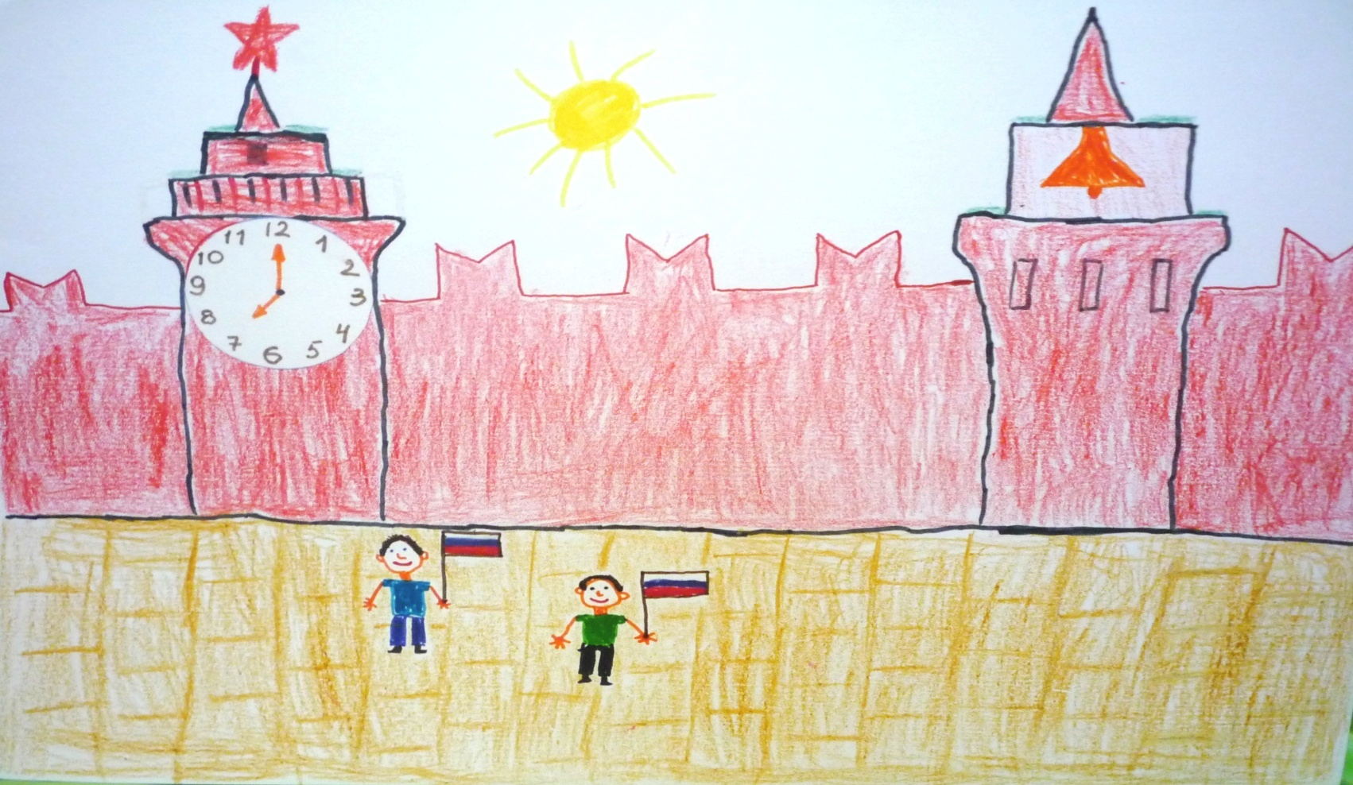
Алексашин Петя 5 лет
Красная площадь
Мы с братом Мишей, папой и мамой были на Красной площади. С мамой нарисовали Красную площадь. Это я и мой брат Миша стоим с флагами на Красной площади и желаем всей стране «Доброго утра!». Мы приглашаем ребят в Москву.

Slide 3
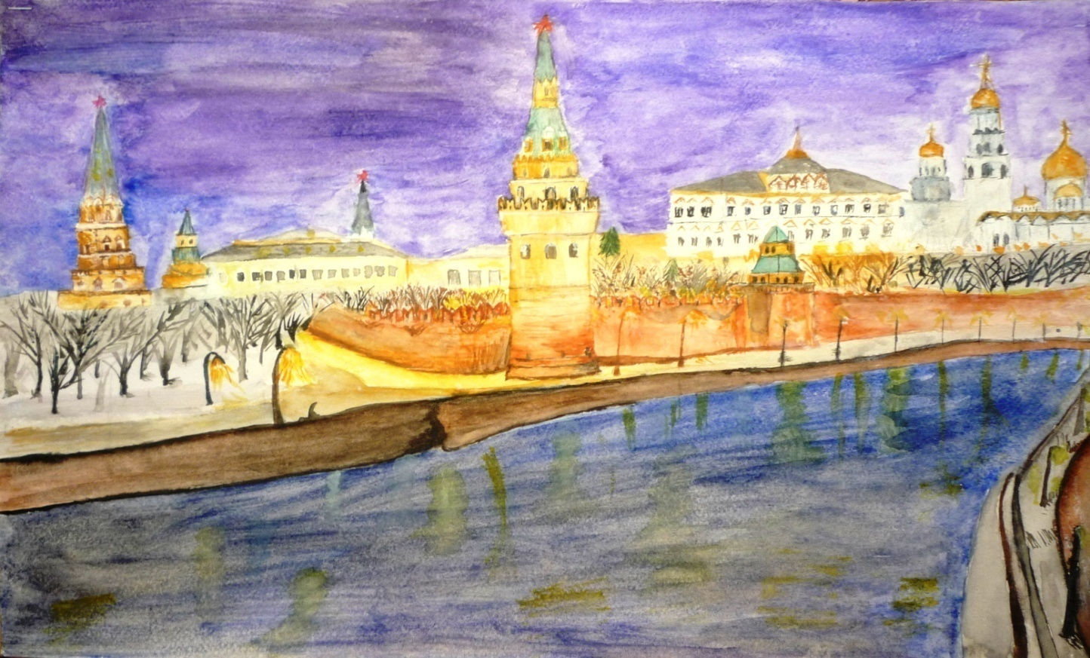
Дукова Катя 5 лет
Сердечко Москвы
Я и моя сестра Наташа нарисовали Кремль и Кремлевскую набережную. Набережная Москва- реки. За рекой поднимается город золотой и многоцветный от стен, куполов и крестов. Река дала имя моему городу Москва. Мы с сестрой гуляли по этой набережной.

Slide 4
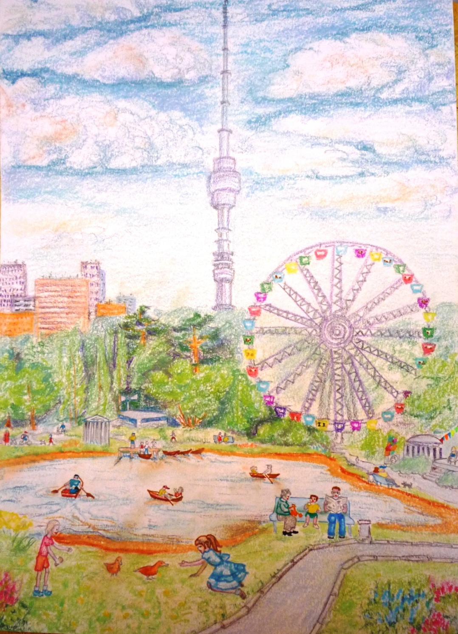
Аракчеева Эллина 5 лет
ВВЦ
Мы с мамой нарисовали «ВВЦ».
Мы с мамой и папой любим там отдыхать.
Можно посмотреть большие фонтаны. Они очень красивые. Можно покататься на «Колесе». Я уже не боюсь на нем кататься. Можно поиграть на лужайке у пруда и покормить уточек. А когда устанешь, можно и посидеть на лавочке. Я с ребятами играю.

Slide 5
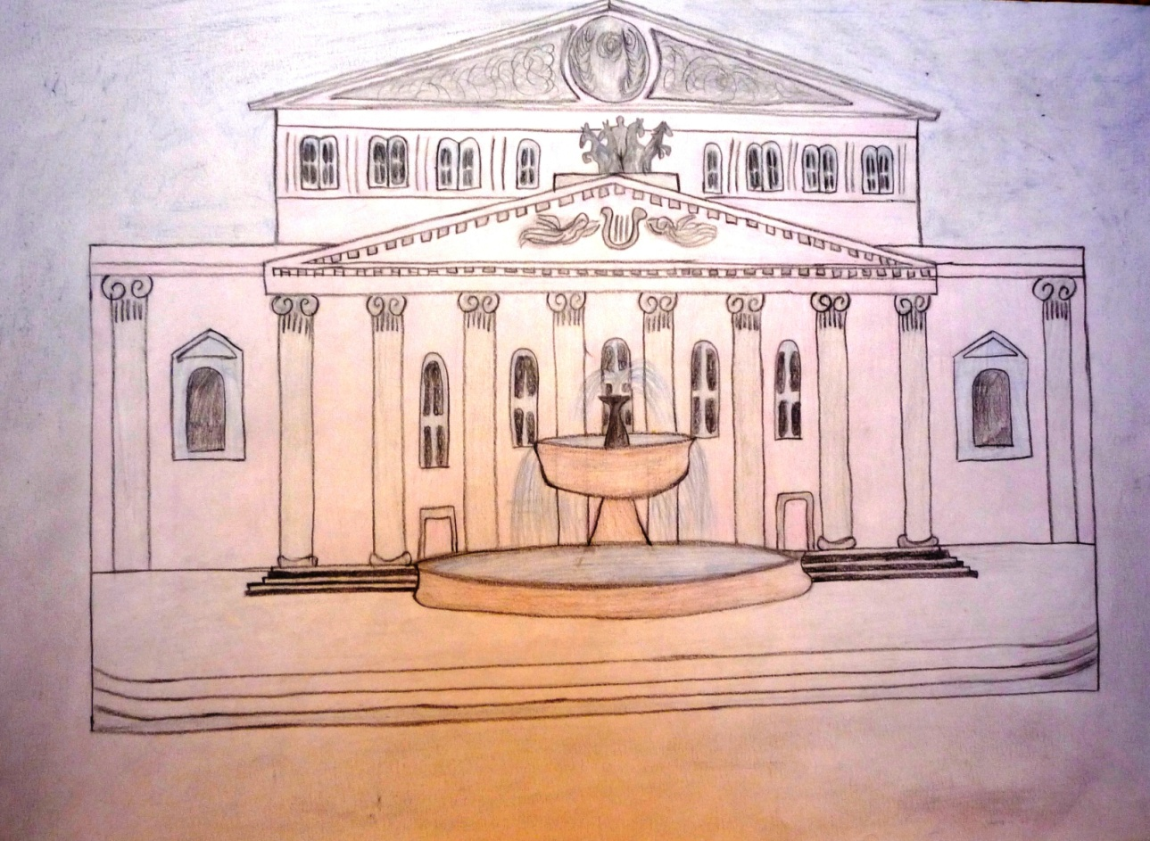
Тахтенков Дима 5 лет
Большой Театр
Мы с мамой нарисовали здание Большого театра. Оно очень красивое, светлое, с колоннами, а над входом стоит скульптура лошадей. Перед зданием фонтан. Я был у Большого театра. Там очень красиво.

